Slide 1
第8章 内存管理（一） 内存管理背景
苏州大学计算机科学与技术

Slide 2
内容
基本硬件
地址绑定
逻辑地址和物理地址
动态加载
动态链接

Slide 3
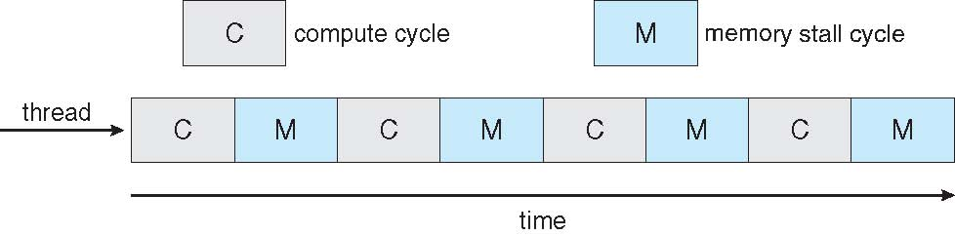
基本硬件
程序必须装入内存才能被执行
CPU可以直接访问的存储器只有主存和寄存器
寄存器通常可以在一个（或少于一个）CPU时钟周期内完成访问
完成主存访问可能需要多个CPU时钟周期
CPU暂停（Stall）：在读取内存数据时，CPU空闲
Cache 位于主存和CPU寄存器之间，协调速度差异
内存保护需要保证正确的操作

Slide 4
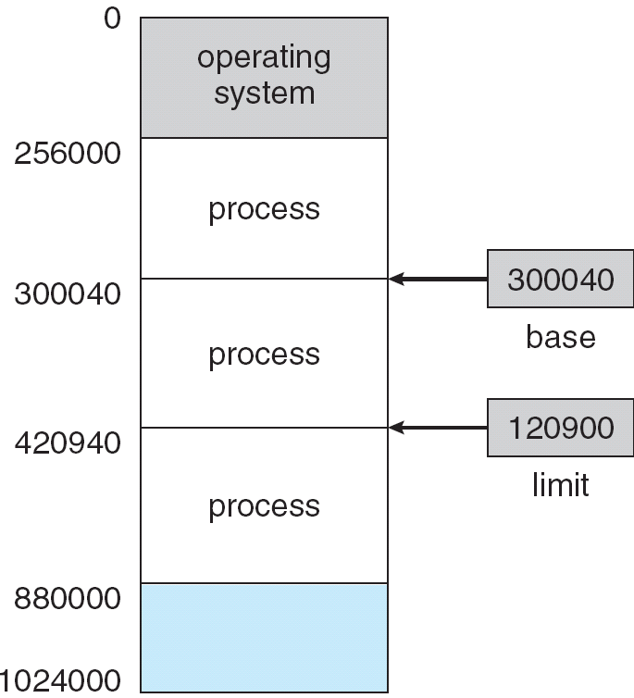
独立运行内存空间
基址寄存器（ Base）：进程最小的合法物理内存地址
界限寄存器（Limit）：进程地址的长度
CPU在执行指令时，需要进行地址合法性验证

Slide 5
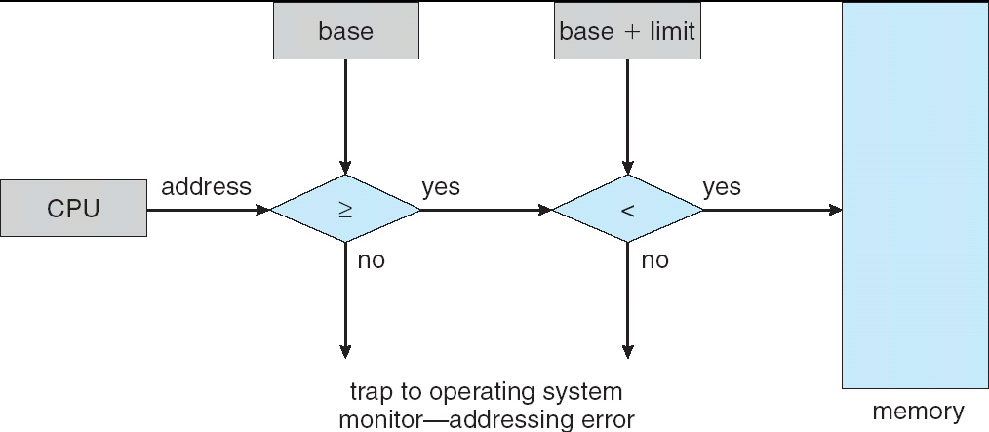
基址寄存器和界限寄存器的硬件支持

Slide 6
指令和数据绑定到内存
地址绑定（重定位）：在程序装入内存时，把程序中的相对地址转换为内存中的绝对地址的过程
指令和数据绑定到内存地址可在三个不同阶段：
编译时期（ Compile time）
如果内存位置已知，可生成绝对代码
如果开始位置改变，需要重新编译代码
加载时期（ Load time）
如果存储位置在编译时不知，则必须生成可重定位（ relocatable ）代码
执行时期（ Execution time）
如果进程执行时可在内存移动，则地址绑定可延迟到运行时
需要硬件对地址映射的支持（例如基址和限长寄存器）
termination(lb, ub){
if(ub<lb)
return true;
else
return false;
}

Slide 7
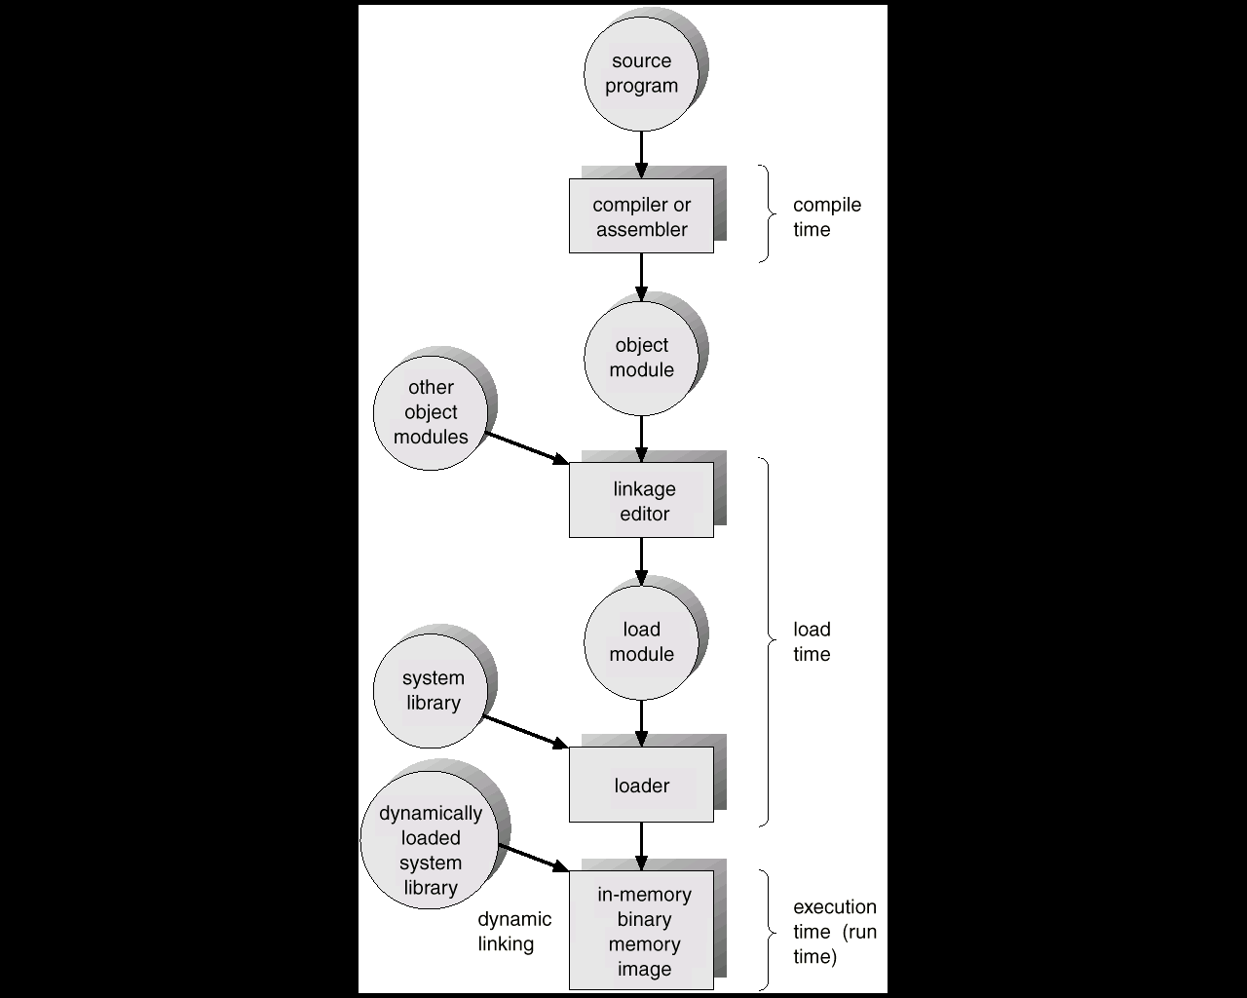
地址绑定的三个阶段

Slide 8
逻辑地址和物理地址
逻辑地址空间的概念同物理地址空间相关联，它是正确内存管理的中心
逻辑地址Logical address
由CPU产生
在进程内的相对地址
也称：虚拟地址、程序地址
物理地址Physical address
内存地址
所有内存统一编址
也称：绝对地址、实地址
逻辑地址空间
物理地址空间
termination(lb, ub){
if(ub<lb)
return true;
else
return false;
}

Slide 9
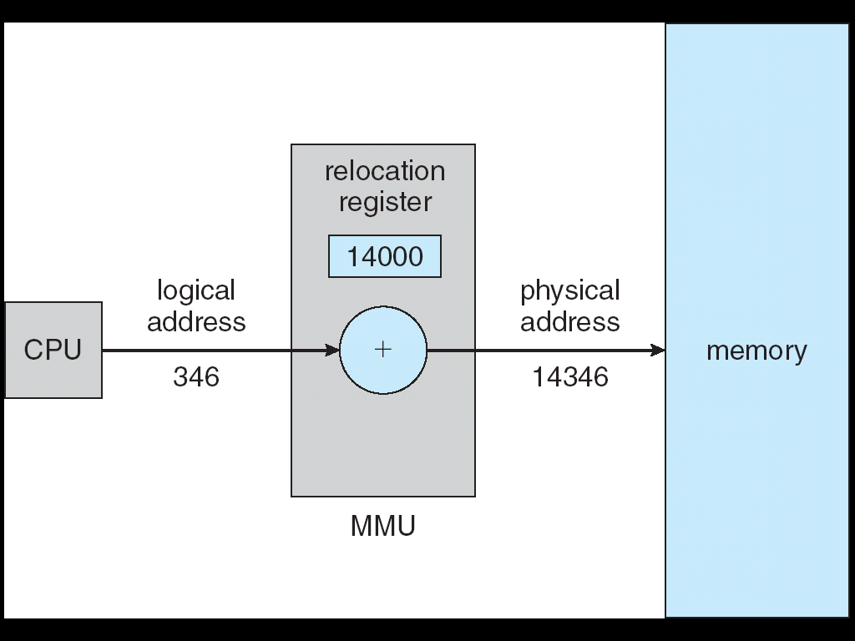
使用重定位寄存器的动态重定位

Slide 10
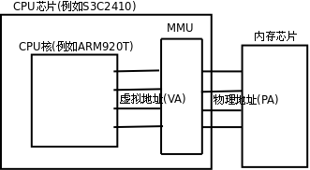
内存管理单元（MMU）
把虚拟地址映射到物理地址的硬件
是CPU用来管理内存的控制线路
在MMU策略中，基址寄存器中的值在其送入内存的时候被加入到由一个用户进程所产生的每个地址中
用户程序所对应到的是逻辑地址，物理地址对它从来都不可见

Slide 11
动态加载(Dynamic Loading)
例程在调用之前并不加载
优点：
更好的内存空间利用率
没有被使用的例程不被载入
当需大量代码来处理不经常使用的功能时非常有用
不需要操作系统的特别支持，通过程序设计实现
Windows 的动态链接库
进程1
进程1
进程1
输入法1
输入法2

Slide 12
动态链接(Dynamic Linking)
和各种库文件的链接被推迟到执行时期
需要动态装载技术支持
一小段代码 - 存根，用来定位合适的保留在内存中的库程序
存根用例程地址来替换自己，并开始执行例程
操作系统需要检查例程是否在进程的内存空间，所以需要操作系统支持

Slide 13
第8章 内存管理（二） 连续内存分配
苏州大学计算机科学与技术

Slide 14
连续内存分配
连续内存分配：为一个用户程序分配一个连续的内存空间
早期内存分配模式，运用于内存较少系统
分类
单一连续分配
固定分区分配
可变分区分配
主存通常被分为两部分
操作系统（通常驻留在低端，因为中断矢量保存在低端）
用户进程（保存在内存高端）

Slide 15
单一连续分配
分配方式：单道程序环境下，仅装有一道用户程序，即整个内存的用户空间由该程序独占
内存分配管理十分简单，内存利用率低
用于单用户、单任务OS
CP/M、MS-DOS、RT11
未采取存储器保护措施
节省硬件
方案可行

Slide 16
固定分区分配
最早的、也是最简单的一种可运行多道程序的存储管理方式。
预先把可分配的主存空间分割成若干个连续区域，称为一个分区。
每个分区的大小可以相同也可以不同。但分区大小固定不变，每个分区装一个且只能装一个程序
内存分配：如果有一个空闲分区, 则分配给进程

Slide 17
划分分区的方法
分区大小一样
缺乏灵活性
程序太小：浪费内存
程序太大：装不下
有些场合适用，如利用一台计算机同时控制多个相同对象
分区大小不等
多个小分区
适量中分区
少量大分区

Slide 18
内存分配
20K | 操作系统
32K | 进程A
64K | 进程B
128K | 进程C
256K
分区号 | 大小(K) | 起始地址(K) | 状态
1 | 12 | 20 | pidA
2 | 32 | 32 | pidB
3 | 64 | 64 | pidC
4 | 128 | 128 | 未分配
固定分区使用表
≈
≈

Slide 19
可变分区分配
分区(孔、Hole)—可用的内存块，不同大小的分区分布在整个内存中
当一个进程到来的时候，它将从一个足够容纳它分区中分配内存。
操作系统包含以下信息:
a) 已分配的分区-已分配分区表 b) 空的分区-空闲分区表
OS
OS
OS
OS
process 5
process 5
process 5
process 5
process 9
process 9
process 8
process 10
process 2
process 2
process 2
process 2

Slide 20
存储分配算法
首次适应（First-fit）: 分配最先找到的合适的分区
最佳适应（Best-fit）: 搜索整个列表，找到适合条件的最小的分区进行分配
最差适应（Worst-fit）: 搜索整个列表，寻找最大的分区进行分配
110K
180K
120K
600K
180K
120K
600K
180K
120K
600K
在速度和存储空间的利用上，首次适应和最佳适应要好于最差适应

Slide 21
内存回收
存在4种情况
回收内存块前后无空闲块
回收内存块前有后无空闲块
回收内存块前无后有空闲块
回收内存块前后均有空闲块

Slide 22
内存回收
…
回收区
…
…
F1
回收区
…
…
回收区
F2
…
…
F1
回收区
F2
…
（a）
（b）
（c）
（d）

Slide 23
碎片
外碎片 –整个可用内存空间可以用来满足一个请求，但它不是连续的
内碎片 –分配的内存可能比申请的内存大一点，这两者之间的差别是在分区内部，但又不被使用
可通过紧缩来减少外碎片
把一些小的空闲内存结合成一个大的块。
只有重定位是动态的时候，才有可能进行紧缩，紧缩在执行时期进行

Slide 24
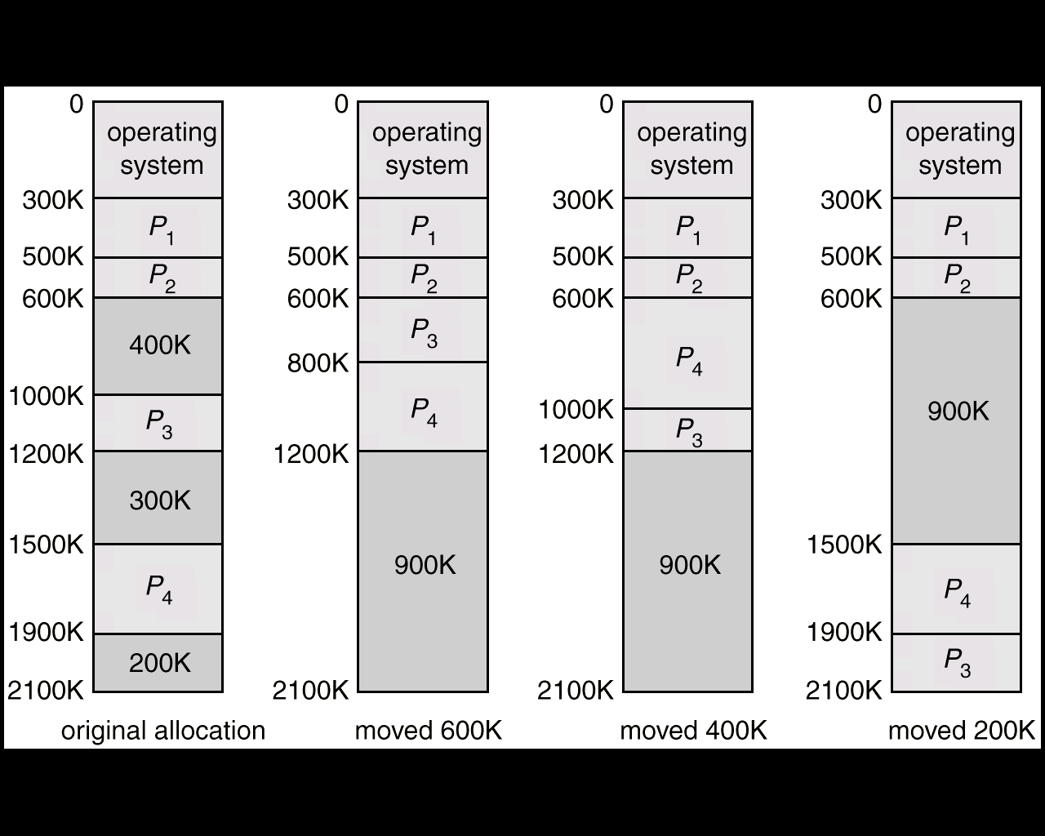
紧缩例子

Slide 25
第8章 内存管理（三） 分页内存管理
苏州大学计算机科学与技术

Slide 26
离散内存管理方案
分页内存管理方案—现代操作系统常用方案
分段内存管理方案
段页式内存管理方案

Slide 27
分页（Paging）
进程物理地址空间可能不连续
如果有可用的物理内存，它将分给进程
把物理内存分成大小固定的块，称为帧（Frame）
大小为2的幂
早期：512字节至8192字节
现在：4K-64K
把逻辑内存也分为同样大小的块，称为页（Page）
系统保留所有空闲帧的记录
运行一个有N页大小程序，需要找到N个空帧来装入程序
建立一个页表，把逻辑地址转换为物理地址
存在内碎片

Slide 28
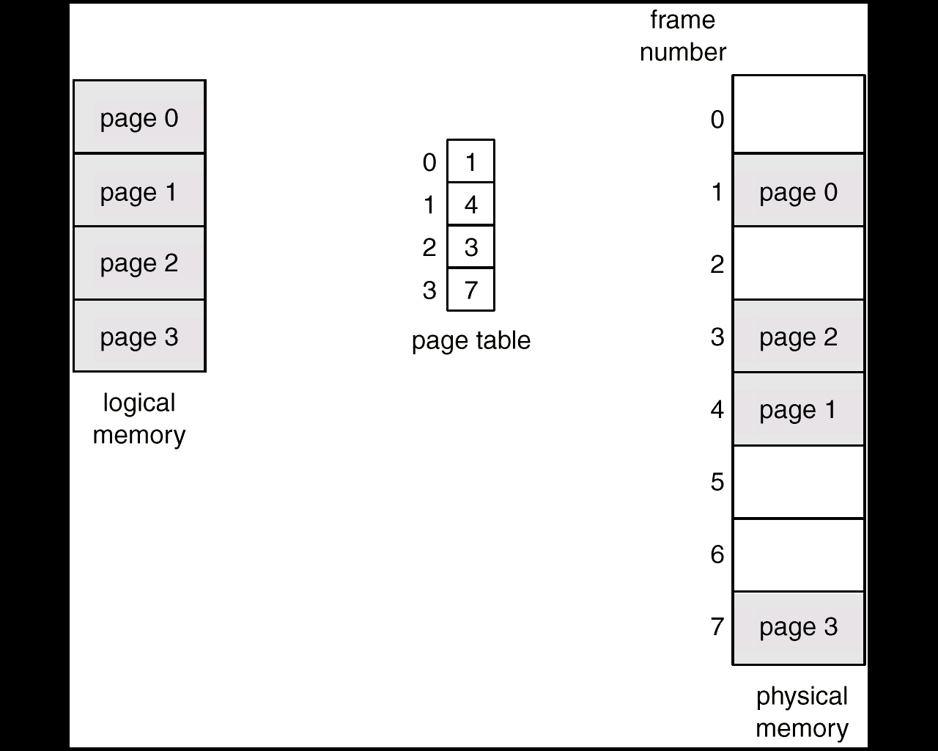
逻辑内存和物理内存的分页模型
i
j
i
j

Slide 29
地址转换机制
分页地址被分为:
页号 (p) –它包含每个页在物理内存中的基址，用来作为页表的索引
页偏移 (d) –同基址相结合，用来确定送入内存设备的物理内存地址
对给定逻辑地址空间2^{m} 和页大小2^{n}
线性地址和二维地址
page number
page offset
p
d
m - n
n

Slide 30
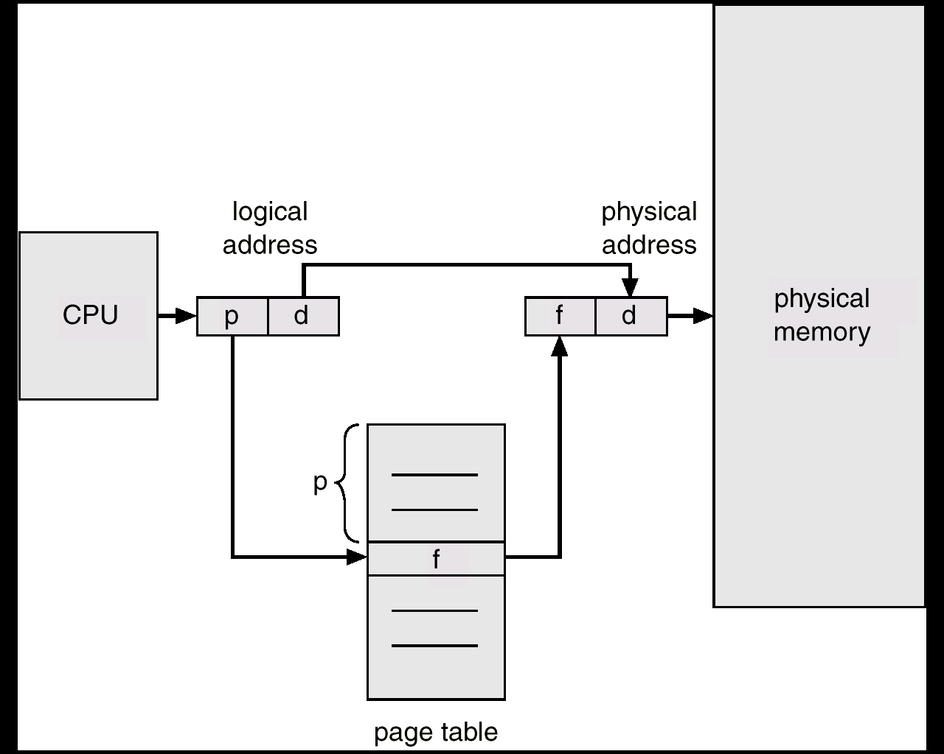
分页的硬件支持

Slide 31
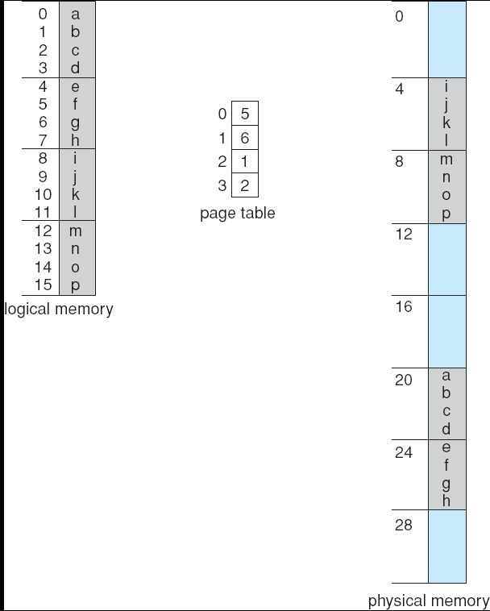
分页的例子
32-byte的内存
4-byte的页

Slide 32
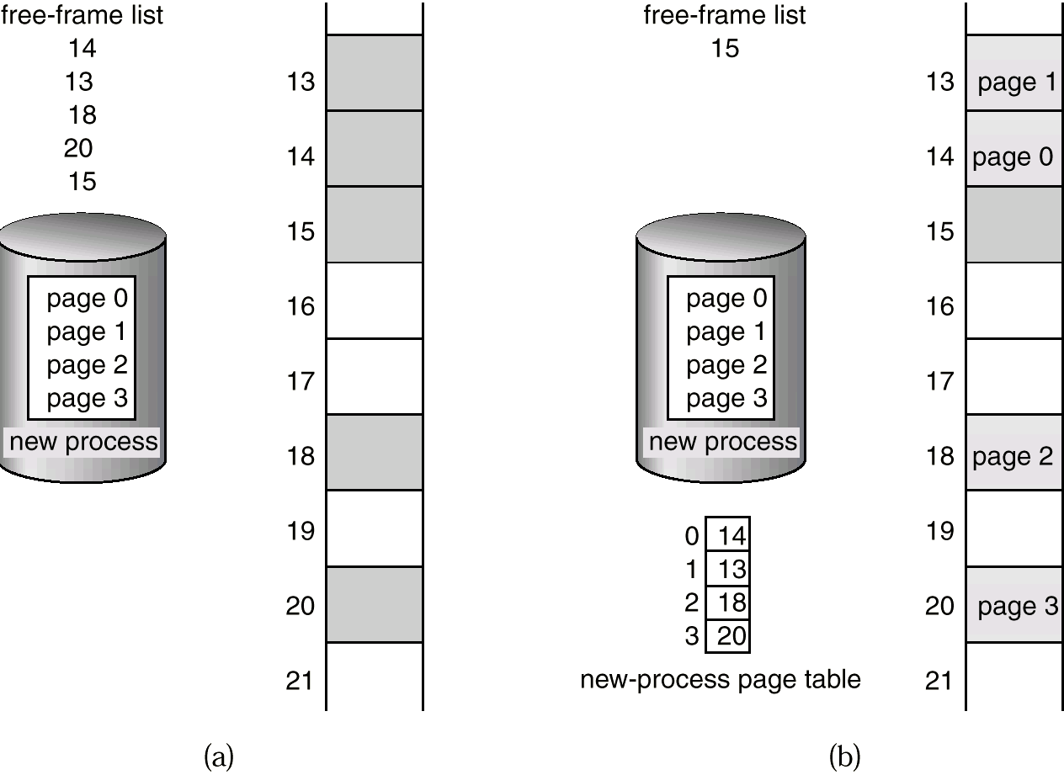
空闲帧的分配

Slide 33
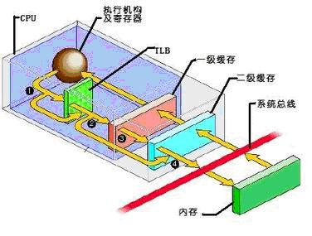
页表的实现
页表被保存在主存中
页表基址寄存器(PTBR)指向页表
页表限长寄存器(PRLR)表明页表的长度
在这个机制中，每一次的数据/指令存取需要两次内存存取，一次是存取页表，一次是存取数据/指令
解决两次存取的问题，是采用小但专用且快速的硬件缓冲，这种缓冲称为转换表缓冲器(TLB)或联想寄存器

Slide 34
TLB
TLB—并行查找
地址转换 (A´, A´´)
如果A’在联想寄存器中，把帧号取出来
否则从内存中的页表中取出帧号
页号
帧号

Slide 35
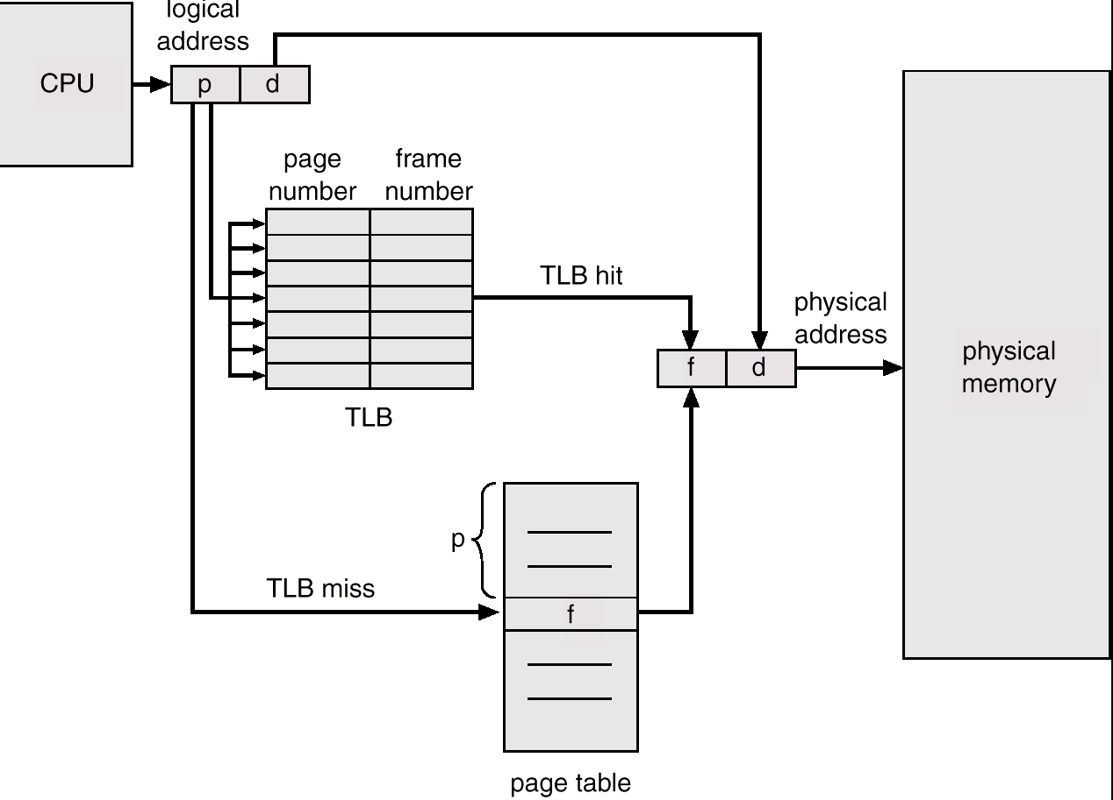
使用TLB的分页硬件

Slide 36
有效访问时间
联想寄存器的查找需要时间单位a微秒
假设内存一次存取需要b微秒
命中率—在联想寄存器中找到页号的百分比，比率与联想寄存器的大小有关
命中率 = λ
有效访问时间 (EAT)
EAT = λ (a + b) + (1 – λ) (a+2b)

Slide 37
内存保护
简单方法：
把页号和页表限长寄存器(PRLR)比较
内存的保护由与每个帧相连的保护位来实现
有效-无效位附在页表的每个表项中:
“有效”表示相关的页在进程的逻辑地址空间，并且是一个合法的页
“无效”表示页不在进程的逻辑地址空间中

Slide 38
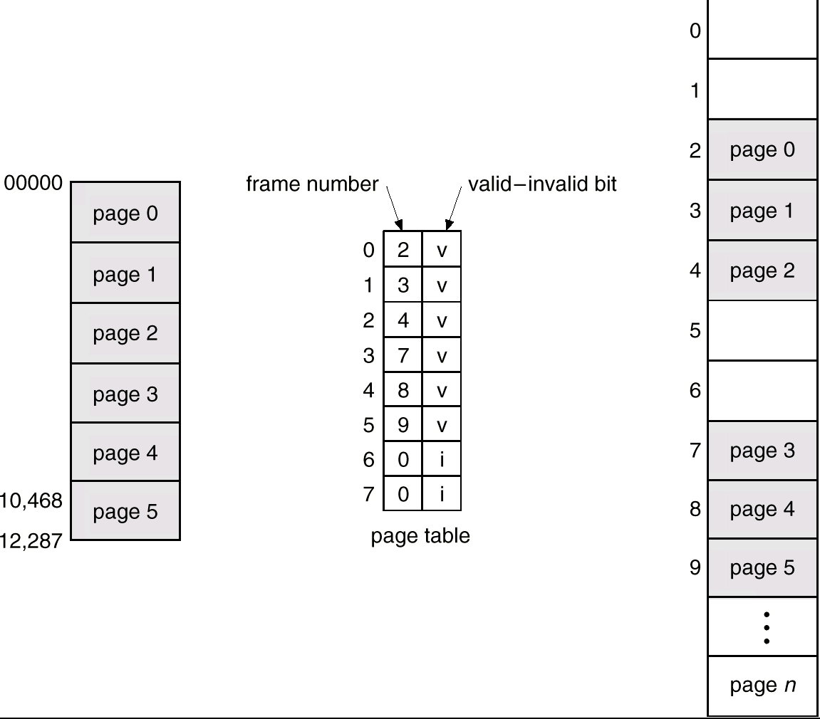
页表中的有效位和无效位

Slide 39
页共享
共享代码
如果代码是可重入代码（只读），可以在进程间共享 (如文本编辑器, 编译器, 数据库系统)
共享代码必须出现在所有进程的逻辑地址空间的相同位置
私有代码和数据
每个进程保留一个代码和数据副本
存有私有数据和代码的页能够出现在逻辑地址空间的任意位置

Slide 40
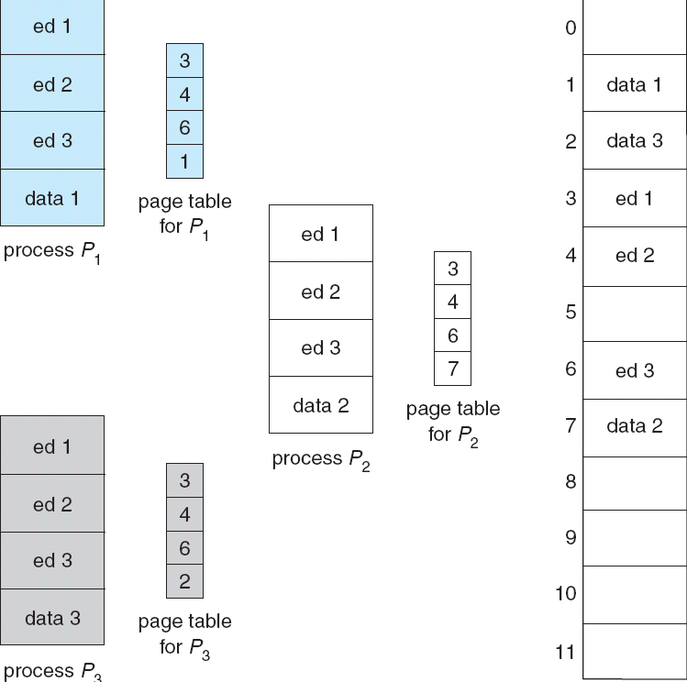
一个共享页的例子

Slide 41
第8章 内存管理（四） 页表结构
苏州大学计算机科学与技术

Slide 42
页表结构
例子：
32位逻辑地址、页大小4KB
一个页表最多可包含1百万个表项（2³²/2¹²）
每个页表项4个字节，需4MB空间放页表，1024个连续页面
需要这么多个连续页面来存放页表不一定能实现
解决方法：
层次页表
哈希页表
反向页表

Slide 43
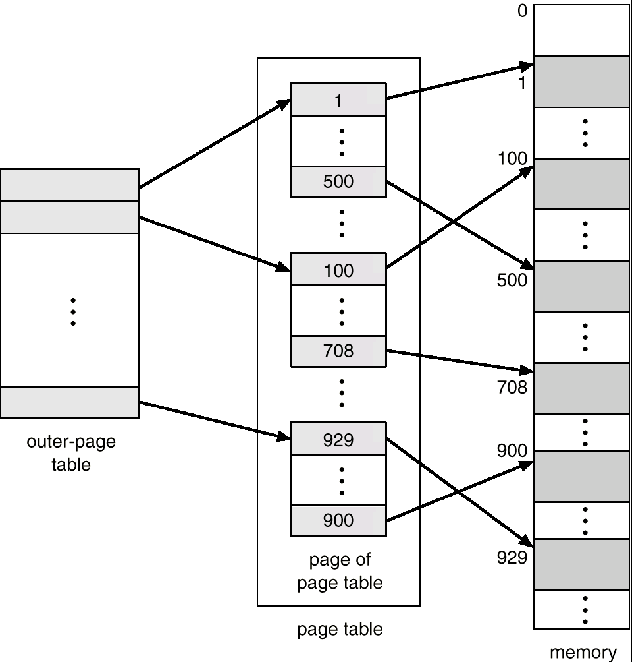
两级页表机制

Slide 44
一个两级分页的例子
一个逻辑地址被分为 (在4K页大小的32位机器上)
一个20位的页号
一个12位的页偏移
由于页表所在页也被分页，页号被进一步分为:
一个10位的页号
一个10位的页偏移
因此，逻辑地址表示如下:
p₁ 是外页表的索引，而 p₂ 是外部页表的页偏移
page number
page offset
p1
p2
d
10
10
12

Slide 45
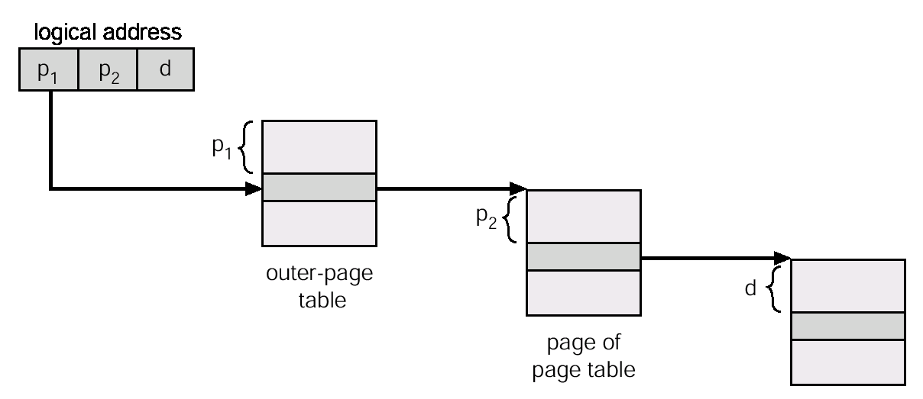
地址转换机制
一个两级32位分页结构的地址转换机制

Slide 46
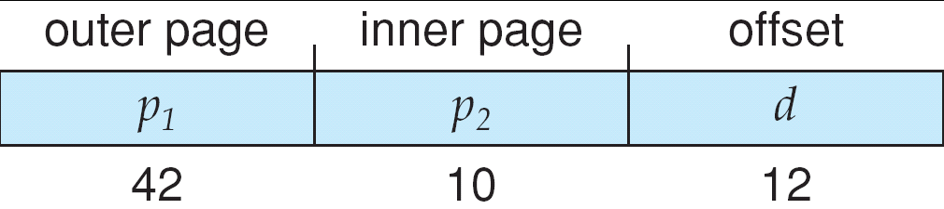
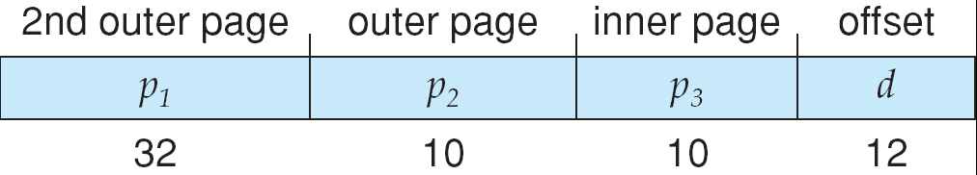
三级分页机制
（a）
（b）

Slide 47
Intel x86-64
仅用48位：
页大小：4KB, 2MB, 1GB
四级页表

Slide 48
哈希页表
通常地址空间 > 32 位
虚拟页号被散列到一个页表中。这种页表的每一个条目都包括了一个链表元素，这些元素哈希成同一位置。
虚拟页号与链表中的每个元素相比较，找到匹配项。如果匹配，则相应的物理帧被取出。

Slide 49
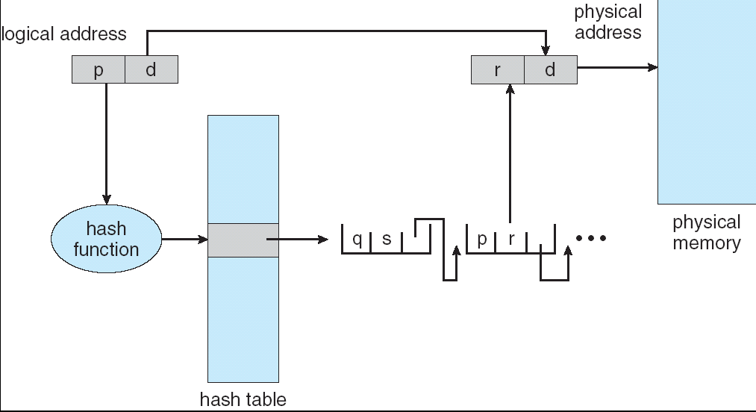
哈希页表

Slide 50
反向页表
对于每个真正的内存页或帧有一个条目。
每个条目保存在真正内存位置的页的虚拟地址，以及包括拥有这个页的进程的信息。

Slide 51
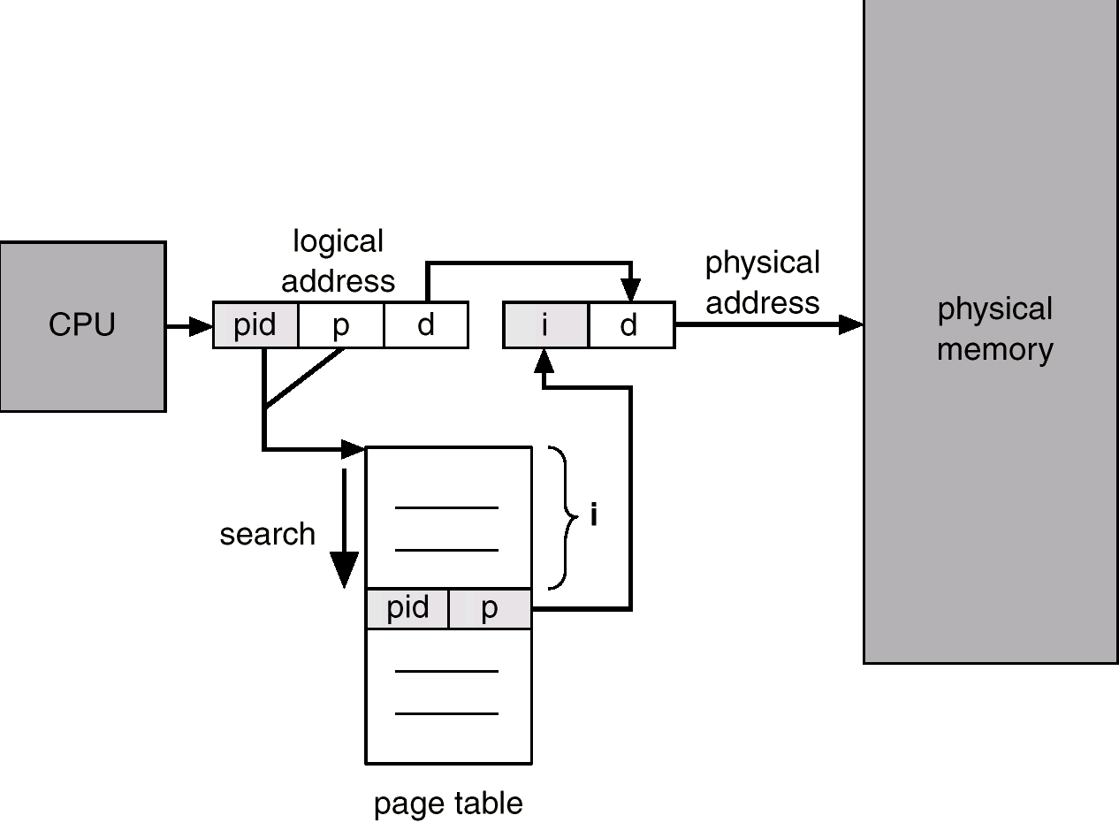
反置页表机制

Slide 52
反向页表讨论
减少了需要储存每个页表的内存，但是当访问一个页时，增加了寻找页表需要的时间。
使用哈希表来将查找限制在一个或少数几个页表条目。
实现共享内存困难

Slide 53
第8章 内存管理（五） 分段内存管理
苏州大学计算机科学与技术

Slide 54
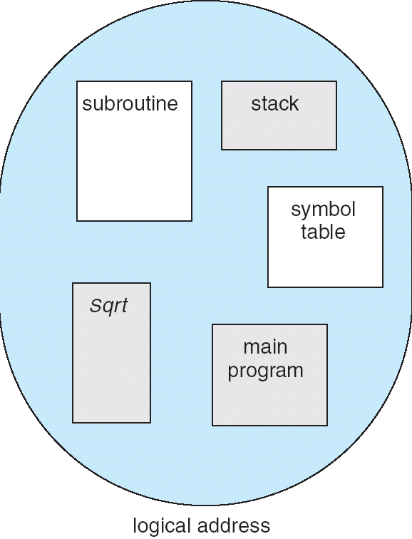
用户眼中的程序

Slide 55
分段(Segmentation )
支持用户观点的内存管理机制。
一个程序是一些段的集合，一个段是一个逻辑单位，如:
main program,
procedure,
function,
local variables, global variables,
common block,
stack,
symbol table, arrays

Slide 56
分段的逻辑视图
1
1
4
2
3
4
2
3
用户空间
物理内存空间

Slide 57
分段机制(1)
一个逻辑地址是两个向量的集合:
<segment-number, offset>
段表 - 映射二维用户地址，每个表项包括:
基址 - 包含内存中段物理地址的起始地址
限长 - 指定段的长度
段表基址寄存器(STBR)指向段表在内存中的地址
段表限长寄存器(STLR)表明被一个程序所使用的段的数目
如果 s < STLR，段号s 是合法的

Slide 58
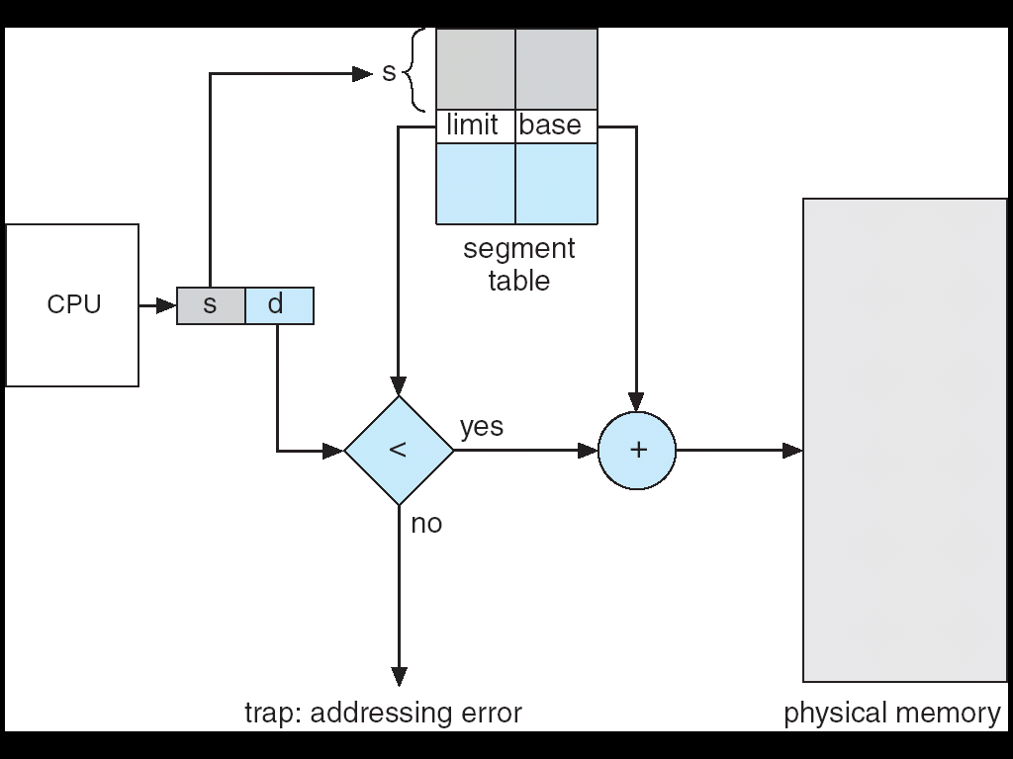
分段硬件

Slide 59
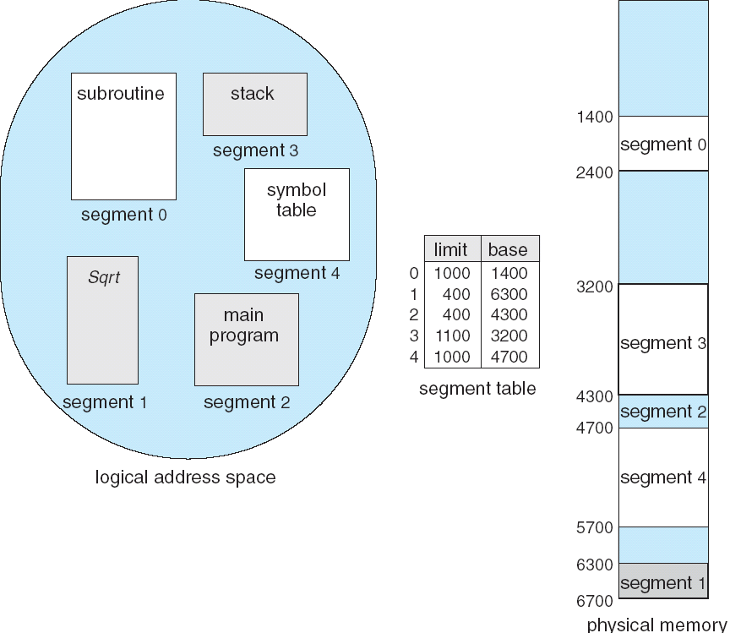
分段例子

Slide 60
分段机制(2)
由于段的长度各不相同，内存分配是一个动态存储-分配问题
内存分配
首先/最佳适应法
外碎片问题
重定位
动态
由段表来执行
共享
共享的段
同样的段号

Slide 61
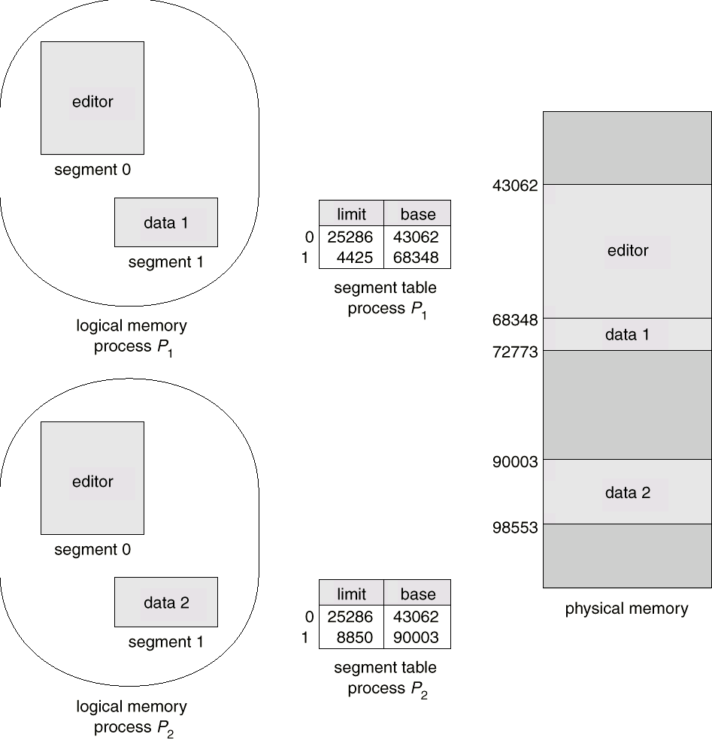
段共享的例子

Slide 62
分段机制(3)
保护，每个段表的表项有:
有效位 = 0 ⇒ 非法段
读/写/执行权利
保护位同段相联系，在段的级别进行代码共享

Slide 63
段页式原理
分段和分页原理的结合
先将用户程序分成若干个段，再把每个段分成若干个页，并为每个段赋予一个段号
逻辑地址：<段号，页号，页内偏移>
存在内碎片
无外碎片
段号 页号 页内偏移

Slide 64
例子
主程序段
子程序段
数据段
0
0
0
4K
4K
4K
8K
8K
8K
12K
10K
12K
15K
16K
(a)
段号S | 段内页号P | 页内地址W
(b)

Slide 65
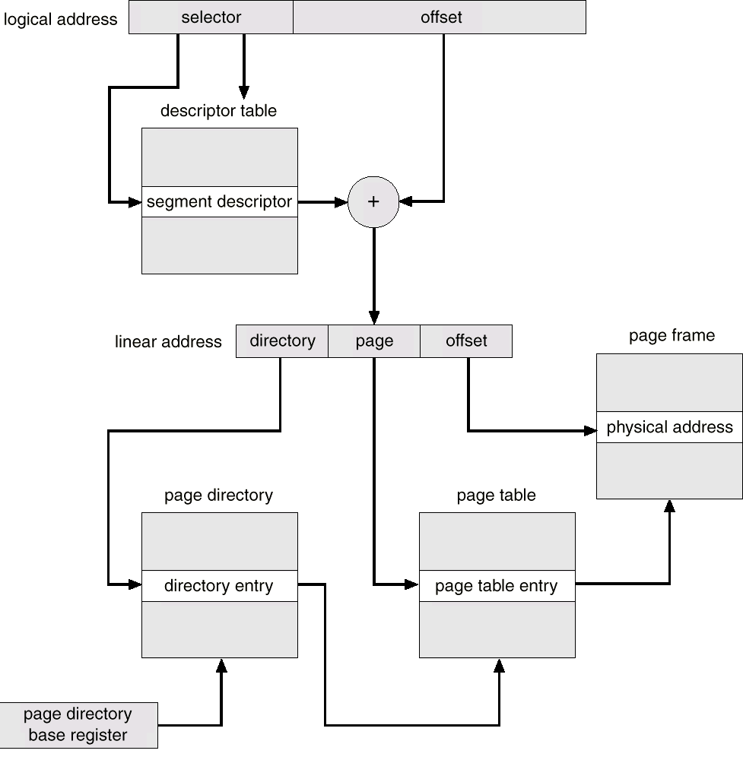
Intel 386的段页式存储管理
Intel 386使用段页结合来进行二级分页的内存管理

Slide 66
第八章 内存管理（六） 内存“扩充”技术
苏州大学计算机科学与技术

Slide 67
内存空间不足怎么办？
逻辑地址空间
物理内存

Slide 68
解决方法
紧缩Compaction（可变分区）
覆盖技术Overlaying
交换技术Swapping
虚拟内存Virtual Memory
如何在较小的内存空间运行较大的进程？

Slide 69
覆盖Overlaying
解决问题→程序大小超过物理内存总和
程序执行时
只在内存中保留那些在任何时间都需要的指令和数据
程序的不同部分在内存中相互替换
由程序员声明覆盖结构，不需要操作系统的特别支持
覆盖结构的程序设计很复杂
应用于早期的操作系统

Slide 70
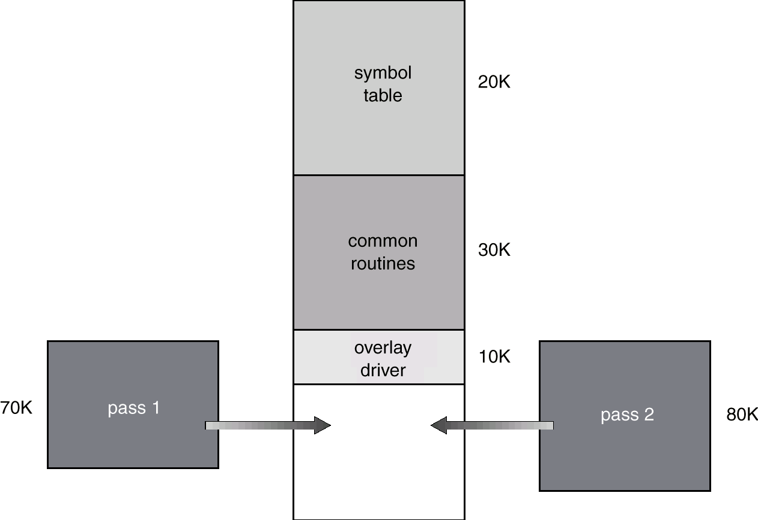
一个覆盖的例子

Slide 71
交换Swapping
在多道程序环境下，一方面，在内存中的某些进程由于某事件尚未发生而被阻塞运行，但它却占用了大量的内存空间，甚至有时可能出现在内存中所有进程都被阻塞而迫使CPU停止下来等待的情况
另一方面，却又有着许多作业在外存上等待，因无内存而不能进入内存运行的情况
浪费资源，降低系统吞吐量。

Slide 72
交换（Swapping）
一个进程可以暂时被交换（swap）到内存外的一个备份区，随后可以被换回内存继续执行
备份区—是一个固定的足够大的可以容纳所有用户内存映像拷贝的快速磁盘；必须提供对这些内存映像的直接访问

Slide 73
交换（续）
滚入，滚出(Roll out, roll in )—交换由于基于优先级的算法而不同，低优先级的进程被换出，这样高优先级的进程可以被装入和执行
交换时间的主要部分是转移时间，总的转移时间直接同交换的内存的数量成正比
交换较为耗时（100MB大约4s)
标准交换技术在现代操作系统中一般很少使用
常用策略：当空闲内存不够时采用交换

Slide 74
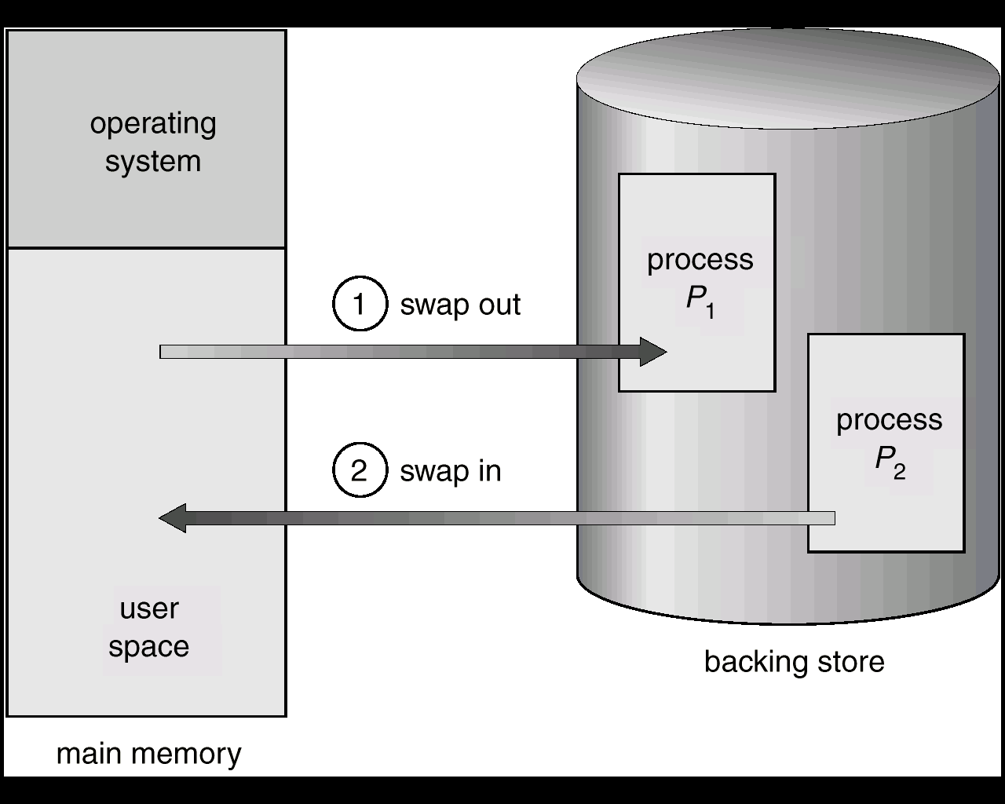
交换的示意图

Slide 75
需要考虑的问题
进程的哪些内存要交换到磁盘？
在磁盘的什么位置保存被换出的进程？
交换时机？
如何选择被换出的进程？
如何处理进程空间增长？

Slide 76
关于讨论的问题
运行时创建或修改的内容：栈和堆
交换区（备份区）：系统指定一块特殊的磁盘区域作为交换空间（swap space），包含连续的磁道，操作系统可以使用底层的磁盘读写操作对其高效访问
何时需要发生交换？
只要不用就换出（很少再用）
内存空间不够或有不够的危险时换出
考虑进程的各种属性：不应该换出处于等待I/O状态的进程

